Slide 1

9453學生租車平台
PHP&DB期末報告
組員: 吳國揚A1043352
張哲維A1043311
劉芸廷A1043315
王登禹A1023332

Slide 2
目錄
網站架構
分析
ER Model
網站外觀
實作

Slide 3
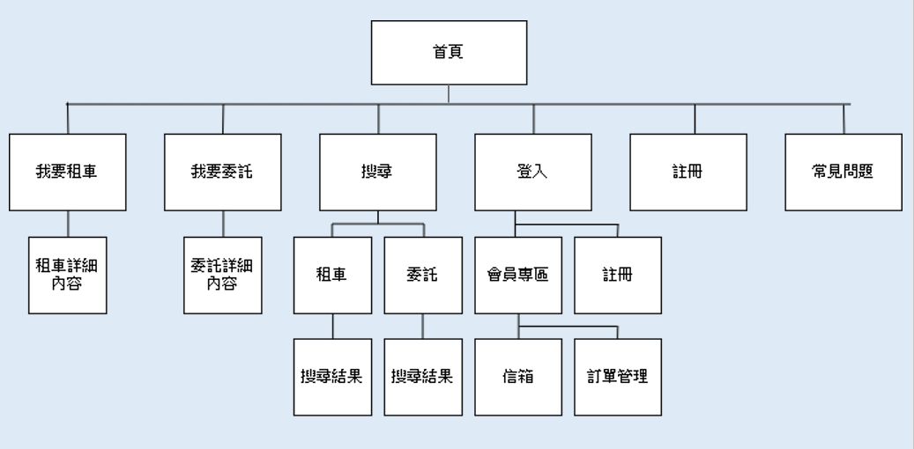
網站架構

Slide 4

分析

Slide 5
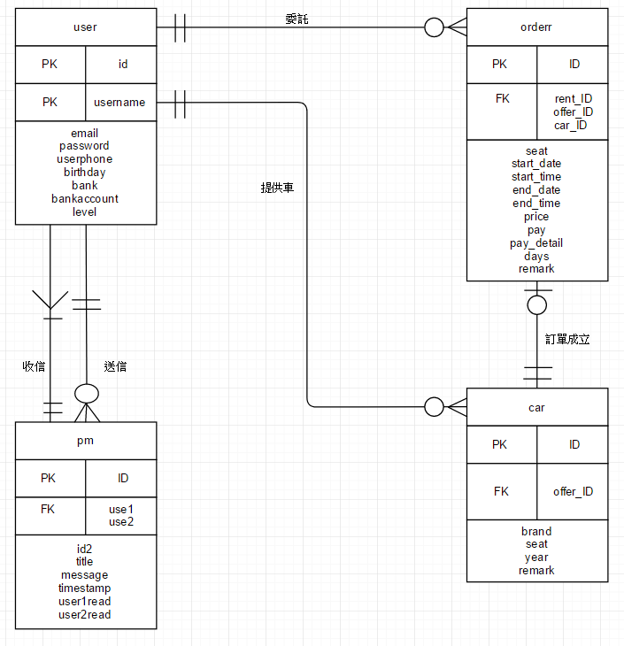
ER Model

Slide 6
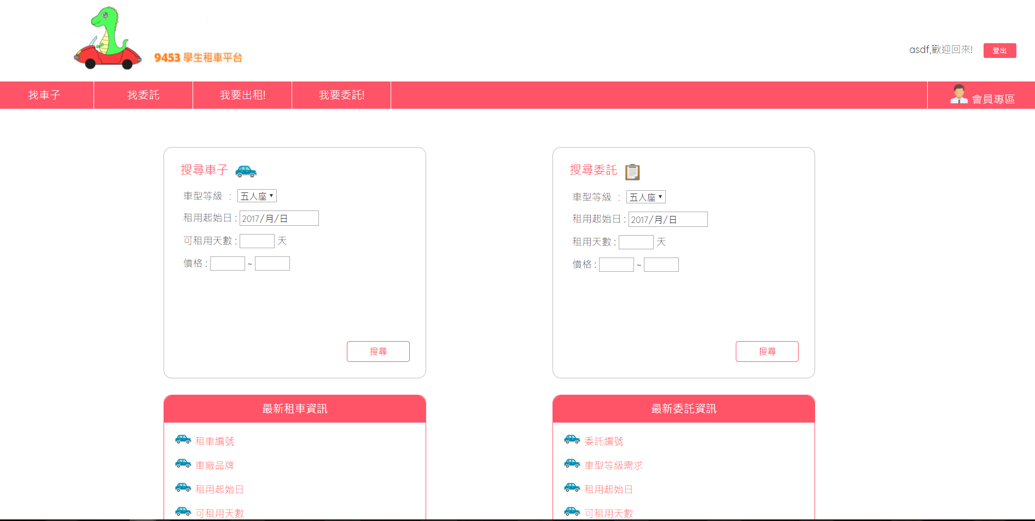
網站外觀

Slide 7
實作
http://140.127.218.149/regi/

